Slide 1
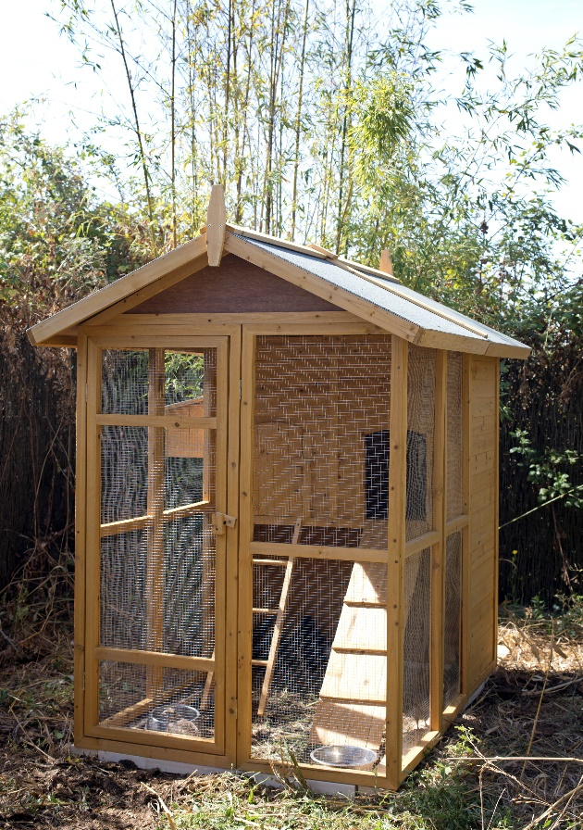
Unutarnji i izvanjski prostor
Dizajn
Mario Gavran, OŠ Julija Kempfa, Požega

Slide 2
Što je masa?
Masa je punina.
Što je prostor?
Prostor je praznina.
Kutija je masa, a prostor je sve unutar ili izvan nje. Unutar kutije nalazi se unutarnji, a oko nje vanjski prostor.
I kuća je masa, a okružuje ju i ispunjava prostor.

Slide 3
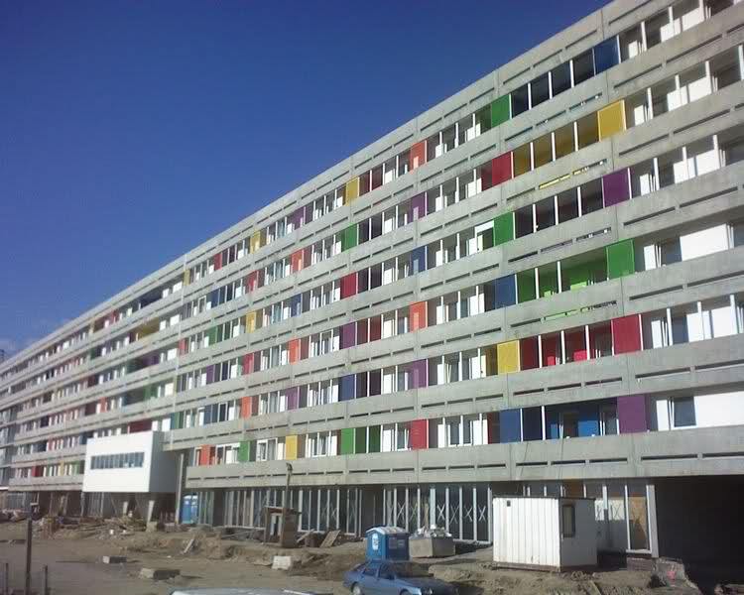
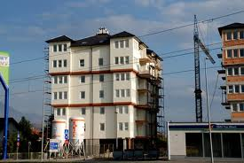
U maloj kući ima malo unutarnjeg prostora, a oko nje je mnogo vanjskoga prostora
Unutar velike zgrade ima mnogo unutarnjeg prostora jer tu živi puno ljudi.

Slide 4
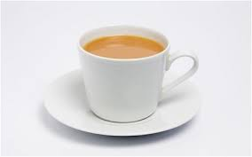
Prostor unutar mase naziva se volumen ili zapremina. Zapremina zapravo znači koliko nečega stane unutar neke mase.
Šalica čaja je masa, a okružuje ju vanjski i ispunjava unutarnji prostor. Količinu čaja koja stane u šalicu nazivamo volumenom.

Slide 5
Odnos unutarnjeg i vanjskog prostora nekog predmeta određuje i njegovu namjenu.

Slide 6
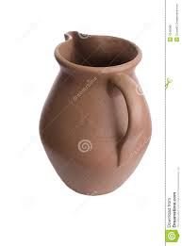
Kakav je unutarnji prostor vrča za vodu? Čemu služi taj unutarnji prostor?
Koliko ga mora biti?
Vrč ima izduženi unutarnji prostor koji služi da se u njemu drži voda. Unutarnjeg prostora mora biti dovoljno za nekoliko čaša vode, ali previše vode bit će teško za držati u ruci. Zato nije praktično da vrč ima previše unutarnjeg prostora.

Slide 7
Kakav je unutarnji prostor novčanika? Čemu služi taj unutarnji prostor?
Koliko ga mora biti?
Novčanik ne mora imati veliki unutarnji prostor jer služi za držanje tankih predmeta – novca, kartica, iskaznica... Prostor novčanika treba biti što plići kako bi zauzimao što manje mjesta u džepovima.

Slide 8
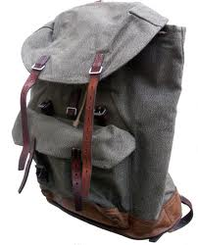
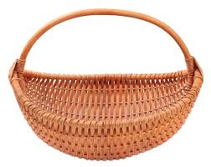
Košara i ruksak služe tomu da se u njima nešto drži ili prenosi. Ako je u ruksaku premalo unutarnjega prostora malo ćemo stvari u njemu moći nositi na izlet. Ako je previše unutarnjeg prostora, bit će težak pa se neće moći prenositi.

Slide 9
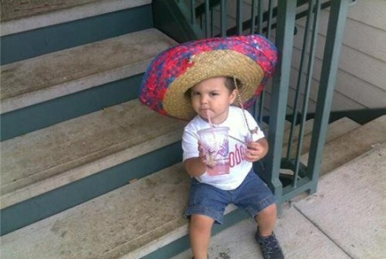
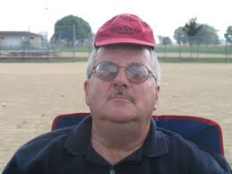
Što je neobično i pomalo smiješno na ovim fotografijama?
Unutarnji prostori ovih šešira ne odgovaraju veličini glava onih koji ih nose.

Slide 10
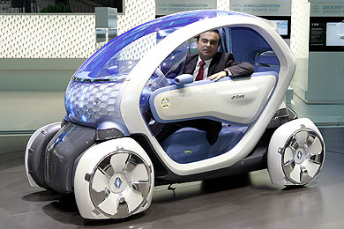
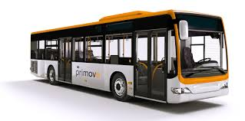
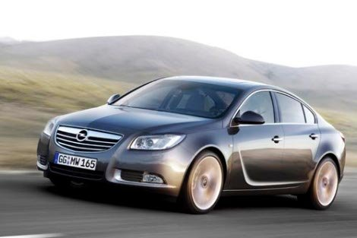
Kakav je odnos unutarnjeg i vanjskog prostora kod automobila, a kakav kod autobusa?
Automobil je malen jer prevozi putnike. On ima manji unutarnji prostor. Autobus ima veći unutarnji prostor, jer u njega mora stati puno putnika.

Slide 11
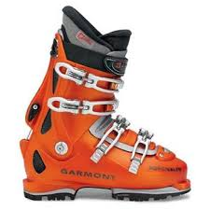
Čemu služe skijaške cipele?
U unutarnji prostor cipele stavlja se stopalo.
Cipela mora biti čvrsta i udobna da zaštiti stopalo od ozljeda.
Oblik unutarnjeg prostora određen je namjenom cipele.
Što određuje oblik unutarnjeg prostora?

Slide 12
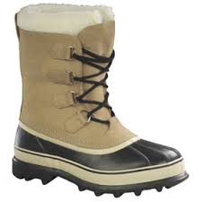
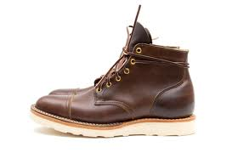
Neke su cipele visoke (čizme, gležnjače). One su toplije i nose se zimi za hladnijega vremena.

Slide 13
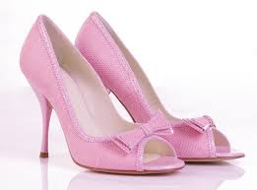
Moraju li ove cipele imati veliki
unutarnji prostor?
Ne, jer ona služi za elegantne prigode, na primjer za večernje izlaske.

Slide 14
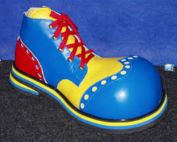
Zašto ova klaunovska cipela ima
Tako veliki unutarnji prostor
na prstima?
Zato da bi cipela izgledala smiješno.

Slide 15
Danas ćete u glinamolu dizajnirati cipele što neobičnijeg oblika. Dakle, vaša cipela bi trebala imati neobičan unutarnji prostor.
.

